Slide 1
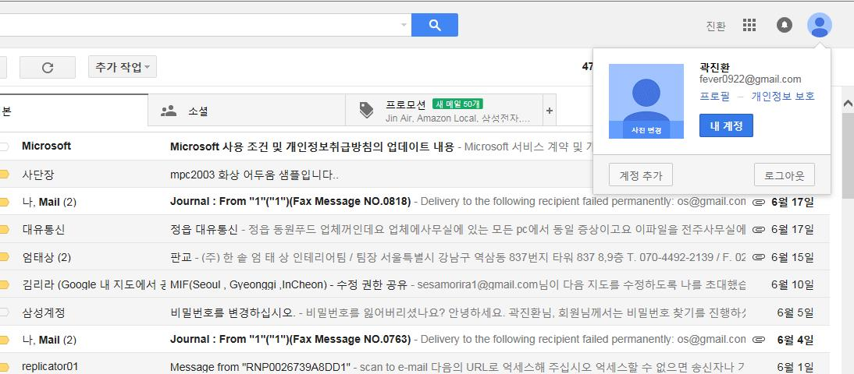
지메일 로그인 후 오른쪽상단의 내계정을 클릭합니다.

Slide 2
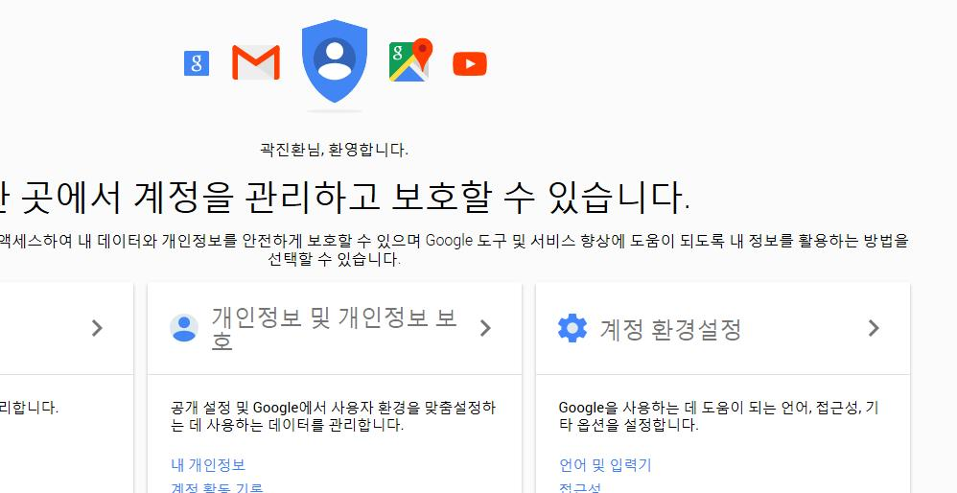
계정 환경 설정을 클릭합니다.

Slide 3
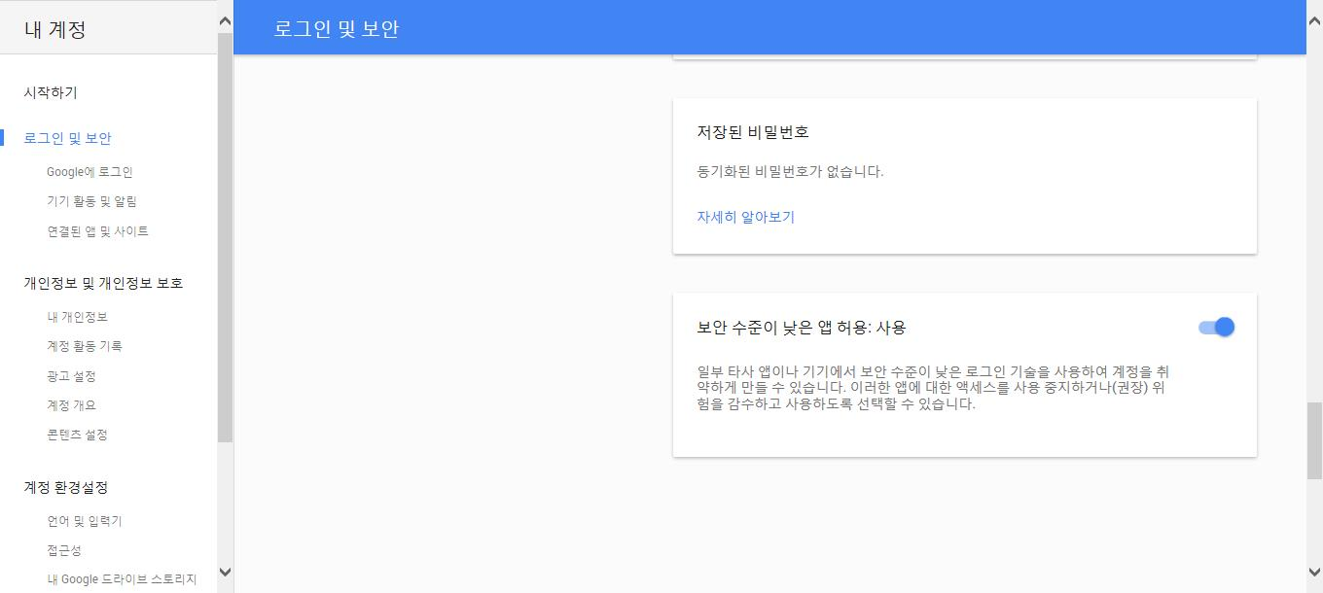
보안 수준이 낮은 앱 허용을 사용으로 설정합니다.

